Slide 1

추 정
Estimation

Slide 2
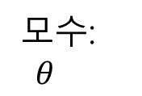



오늘
배울
내용은
추정 Estimation
  데이터를 이용하여 모수(parameter)값을 추측
  통계량(statistic)으로 모수를 추정
모집단
Population
표본
Sample
statistic: $\overline{X}$
parameter: $μ$
모수:$θ$
theta
추정값:$\hat{θ}$
theta hat

Slide 3
추정의 종류
점추정과 구간추정
점추정 point estimation
  모수를 한 값(point)으로 추정
  eg. 바이든의 지지율=43%
구간추정 interval estimation
  모수를 구간(interval)으로 추정
  eg. 바이든의 지지율=(40~46)%

Slide 4
통계학과
학률론의
차이

Slide 5
간단한 표본추출
120, 130, 100, 110,
105, 95, 85, 120,
110, 125
Random으로 3개를 뽑아 평균을 구하세요
쉿! 모집단의 평균은 110
100,105, 110
모수
Parameter

Slide 6
여러분의
결정
주머니 안의 평균이 얼마라고 추정합니까?
  105
모수와 동일한가요?
  no
다른 추정법은 없나요?
  105±10=(95~115)
점추정
표본오차
구간 추정

Slide 7
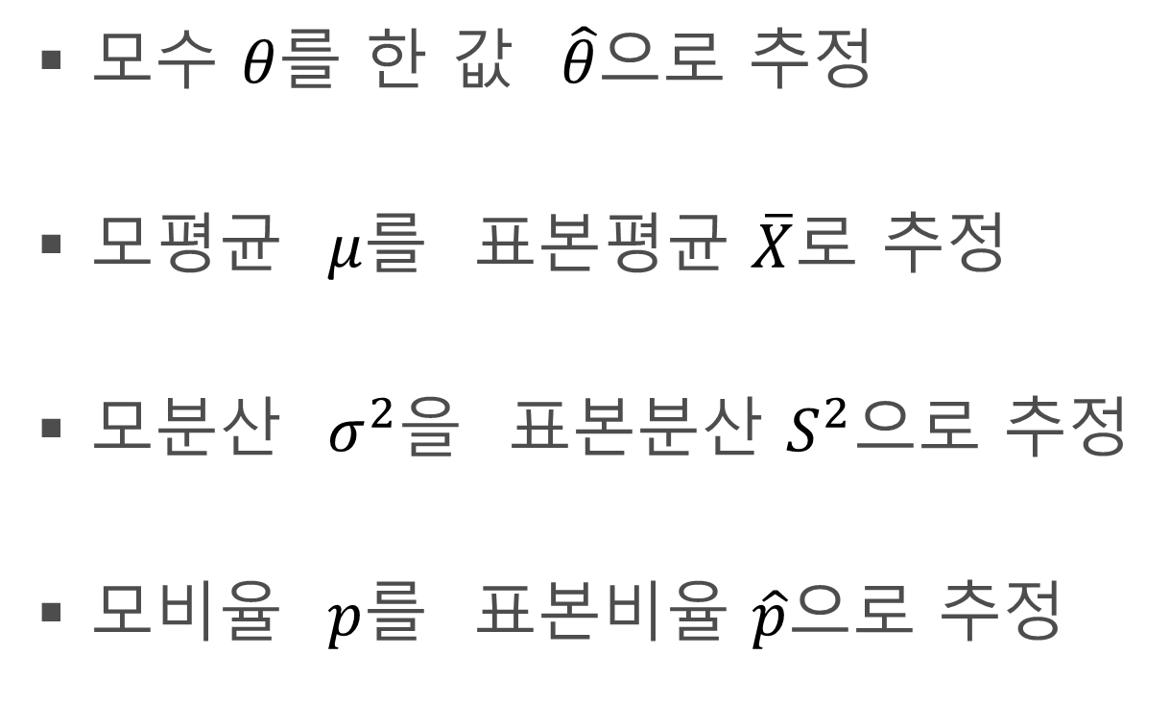
점추정 point estimation
모수 $θ$를 한 값 $\hat{θ}$으로 추정
모평균 $μ$를 표본평균 $\overline{X}$로 추정
모분산 $σ^{2}$을 표본분산 $S^{2}$으로 추정
모비율 $p$를 표본비율 $\hat{p}$으로 추정
중앙값
절사평균

Slide 8
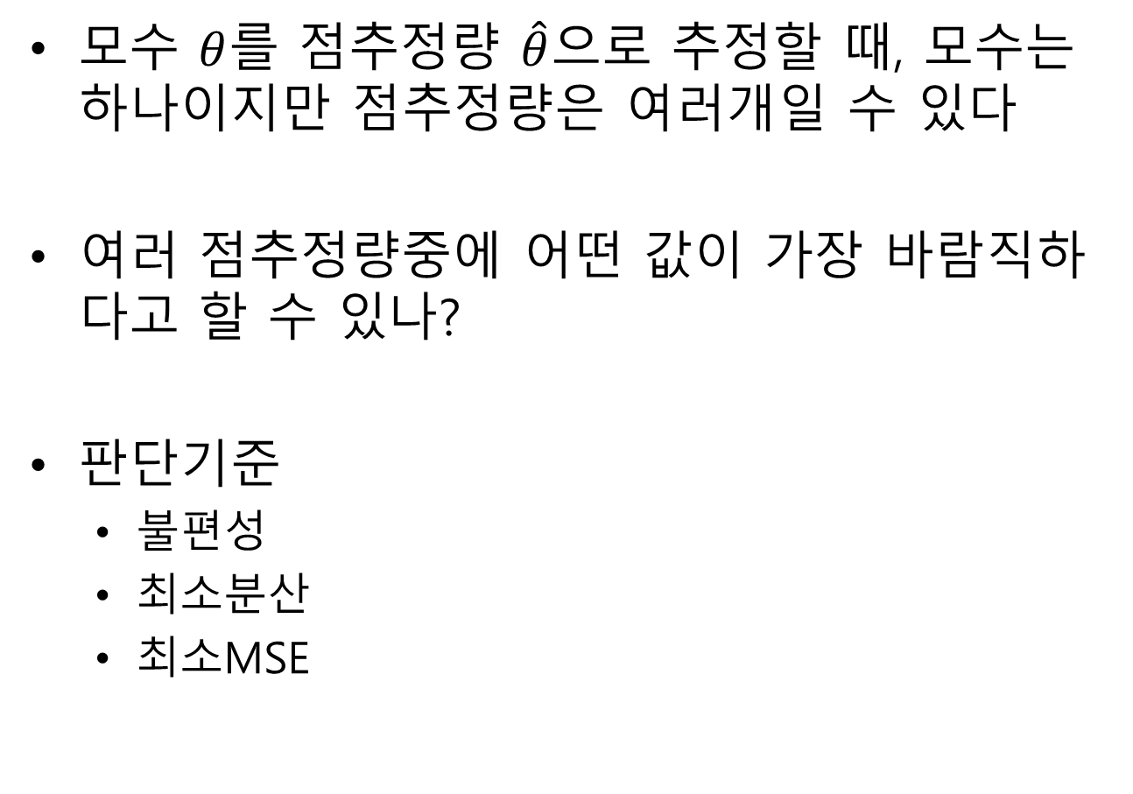
어떤
점추정량이 좋은가?
모수 $θ$를 점추정량 $\hat{θ}$으로 추정할 때, 모수는 하나이지만 점추정량은 여러개일 수 있다
여러 점추정량중에 어떤 값이 가장 바람직하다고 할 수 있나?
판단기준
  불편성
  최소분산
  최소MSE

Slide 9
3가지 판단기준에 대해
불편성 unbiasedness
  추정량의 기대값이 모수와 일치한다
  추정량의 기대값과 모수의 차이인 편의(bias)가 0이다
최소분산 minimum variance
  추정량의 편차가 적어야 한다
최소MSE min mean squared error
  불편성과 분산을 동시에 고려
  MSE=var+bias²

Slide 10

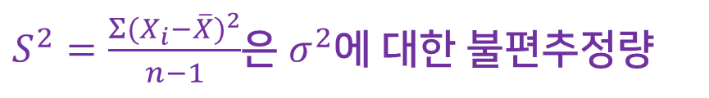





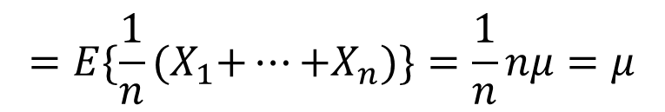
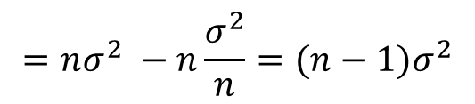

불편추정량에 대한 예
$$=E\{\frac{1}{n}{(X}_{1}+⋯{+X}_{n})\}=\frac{1}{n}nμ=μ$$
$$E\left(\overline{X}\right)$$
$\overline{X}$는 $μ$에 대한 불편추정량
$E[{Σ(X}_{i}−\overline{X})^{2}$]
$$=E{Σ\left[{(X}_{i}−μ)−(\overline{X}−μ)\right]}^{2}$$
$$S^{2}=\frac{{Σ(X}_{i}−\overline{X})^{2}}{n−1}$$
$$=EΣ\left[{(X}_{i}−μ)^{2}−2{(X}_{i}−μ)(\overline{X}−μ)+(\overline{X}−μ)^{2}\right]$$
불편하면
그냥 보고
잊어요
$$=EΣ{(X}_{i}−μ)^{2} −2E{Σ(X}_{i}−μ)(\overline{X}−μ)+nE(\overline{X}−μ)^{2}$$
$$=ΣE{(X}_{i}−μ)^{2} −2E(n\overline{X}−nμ)(\overline{X}−μ)+nE(\overline{X}−μ)^{2}$$
$$=ΣE{(X}_{i}−μ)^{2} −nE(\overline{X}−μ)^{2}$$
$$=Σσ^{2} −nVar(\overline{X})$$
$$=nσ^{2} −n\frac{σ^{2}}{n}=(n−1)σ^{2}$$
$S^{2}=\frac{{Σ(X}_{i}−\overline{X})^{2}}{n−1}$은 $σ^{2}$에 대한 불편추정량

Slide 11





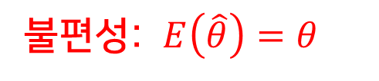


세가지 과녁판
불편성: $E\left(\hat{θ}\right)=θ$
$$θ$$
$$θ$$
bias
$$E(\hat{θ})$$
$$E(\hat{θ})$$
$$θ$$
$$\hat{θ}$$
불편추정량은?
  첫번째와 두번째가 불편추정량
$$E(\hat{θ})$$

Slide 12





세가지 과녁판
최소분산: $Var\left(\hat{θ}\right)=E(\hat{θ}−E(\hat{θ}))^{2}$
$$Var(\hat{θ})$$
$$Var(\hat{θ})$$
$$Var(\hat{θ})$$
$$θ$$
첫번째와 두번째의 분산을 비교하자
  첫번째의 분산이 작다
  그런데 세번째의 분산도 작다
$$E(\hat{θ})$$

Slide 13

세가지 과녁판
최소MSE: $MSE\left(\hat{θ}\right)=E(\hat{θ}−θ)^{2}$
$$Var(\hat{θ})$$
$$Var(\hat{θ})$$
bias
$$Var(\hat{θ})$$
$$θ$$
두번째와 세번째의 점수를 비교하자
  두번째의 MSE=분산
  세번째의 MSE=분산+bias²
$$E(\hat{θ})$$

Slide 14
퀴즈: 두번째 과녁이 첫번째와 같아지려면
답: 더 많이 쏜다
첫번째가 두번째보다 우수하다
첫번째가 더 효율적이다(efficient)

Slide 15
경영학에서는 이렇게 표현…
타당성 = 정확한 측정신뢰성 = 일관된 응답
타당성 높다
신뢰성 높다
타당성 높다
신뢰성 낮다
타당성 낮다
신뢰성 높다(?)
참고> 교육학에서는 타당성이 신뢰성의 일부라서 세번째 과녁도 신뢰성이 낮다라고 표현

Slide 16
중간 요약
추정
  Estimation
점추정과 구간추정
  point estimation
  interval estimation
예
  여론조사에서 바이든의 지지율
    43%
    43%±3%=(40~46%)

Slide 17
구간추 정
Interval Estimation

Slide 18
구간추정 interval estimation
모수를 점추정값을 중심으로 신뢰구간(confidence interval)으로 추정
예> 모평균 = (표본평균 ± 구간너비)
구간너비 = 표본오차
구간너비(표본오차)는 무엇으로 결정?
  신뢰도, 표본수

Slide 19
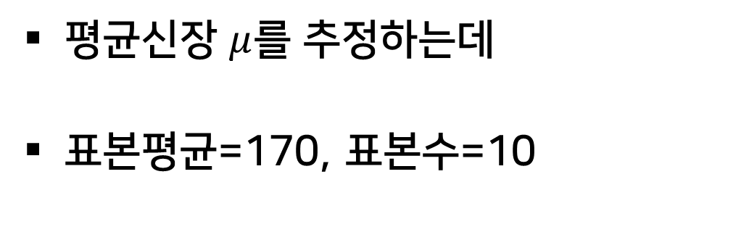
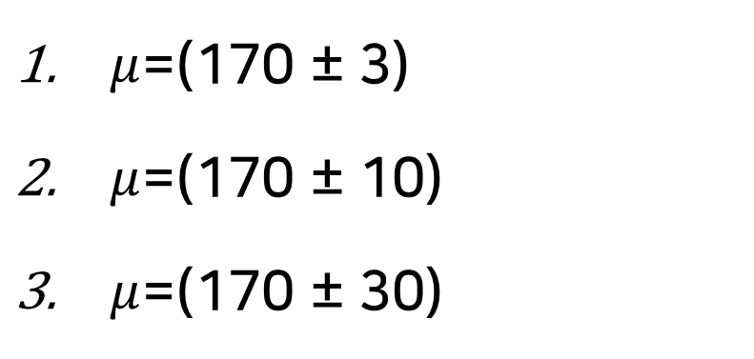
어떤 추정이 가장 정확할까?
신뢰도의
개념
평균신장 $μ$를 추정하는데
표본평균=170, 표본수=10
$μ$=(170 ± 3)
$μ$=(170 ± 10)
$μ$=(170 ± 30)
100%
확신

Slide 20
100%
신뢰구간이
좋은가?
NO! Stupid.
  평균신장을 추정하는데
  (1m~3m) 이렇게 추정하면 무슨 의미가 있을까
어느 정도 틀릴 각오를 해야함
95% 신뢰= 5% 틀릴 위험 감수

Slide 21
유의수준
과
신뢰도
유의수준 Significance level
  구간추정이 틀릴 확률
신뢰도 Confidence level
  신뢰도= 1-유의수준
주로 사용하는 유의수준
  5%, 10%, 1%
주로 사용하는 신뢰도
  95%, 90%, 99%

Slide 22
표본수,
신뢰도와
신뢰구간과의
관계
신뢰도가 높아지면
  신뢰구간의 너비는 넓어진다
표본수가 많아지면?
  신뢰구간의 너비는 좁아진다
고정된 신뢰도에서 신뢰구간을 좁히려면
  표본수를 많이 뽑아준다
교재
174쪽

Slide 23
구간추정에서
중점적으로 배울
내용은 신뢰구간 구하기
모평균의 추정(구간추정)
  Estimation of mean
모비율의 추정(구간추정)
  Estimation of probability
신뢰구간=(점추정량±구간너비)

Slide 24
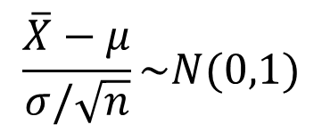
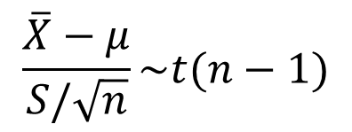
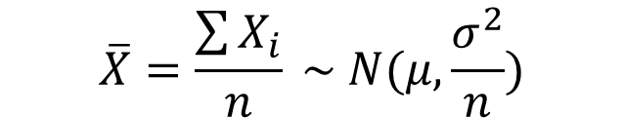
모평균의
신뢰구간의 유도
신뢰도=95%의 의미는?
구간추정이 맞을 확률이 0.95
점추정량의 확률분포로부터 시작
$$\frac{\overline{X}−μ}{σ/\sqrt{n}}\sim N(0,1)$$
모표준편차를 알 때
모평균의
점추정량은
표본평균
$$\overline{X}=\frac{\sum{X_{i}}}{n} \sim N(μ, \frac{σ^{2}}{n})$$
$$\frac{\overline{X}−μ}{S/\sqrt{n}}\sim t(n−1)$$
모표준편차를 모를 때

Slide 25
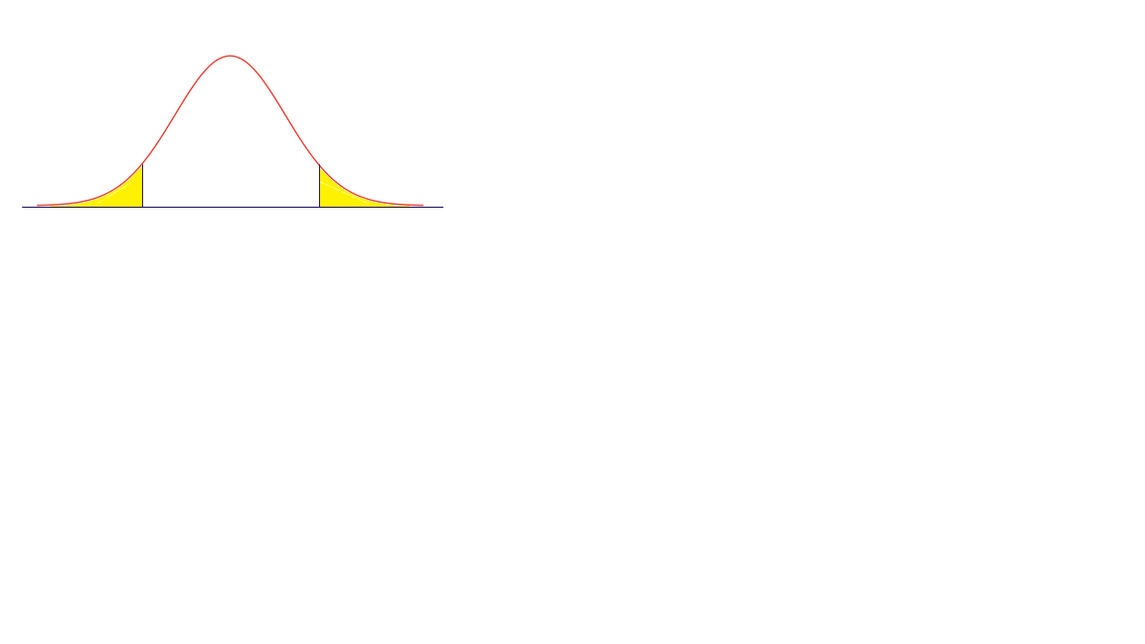
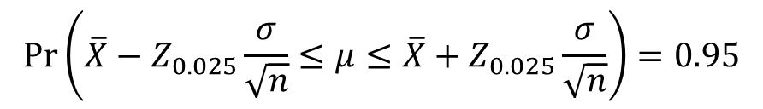
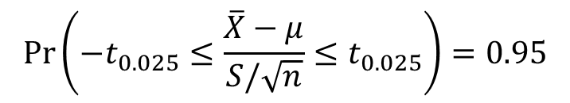
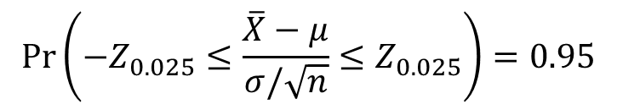




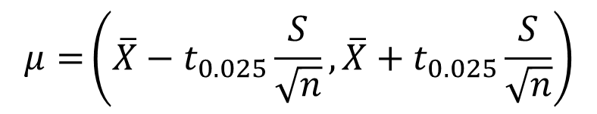


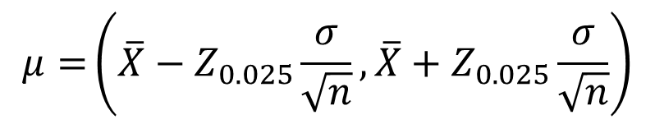
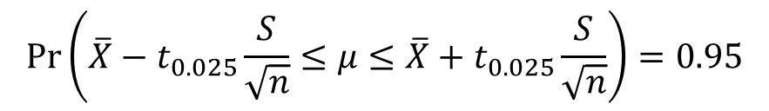
$$\frac{\overline{X}−μ}{σ/\sqrt{n}}\sim N(0,1)$$
$$\frac{\overline{X}−μ}{S/\sqrt{n}}\sim t(n−1)$$
0.95
0.95
0.025
0.025
0.025
0.025
$${−Z}_{0.025}$$
$$Z_{0.025}$$
$${−t}_{0.025}$$
$$t_{0.025}$$
$$\operatorname{Pr}\left(−Z_{0.025}≤\frac{\overline{X}−μ}{σ/\sqrt{n}}≤Z_{0.025}\right)=0.95$$
$$\operatorname{Pr}\left(−t_{0.025}≤\frac{\overline{X}−μ}{S/\sqrt{n}}≤t_{0.025}\right)=0.95$$
$$\operatorname{Pr}\left(\overline{X}−Z_{0.025}\frac{σ}{\sqrt{n}}≤μ≤\overline{X}+Z_{0.025}\frac{σ}{\sqrt{n}}\right)=0.95$$
$$\operatorname{Pr}\left(\overline{X}−t_{0.025}\frac{S}{\sqrt{n}}≤μ≤\overline{X}+t_{0.025}\frac{S}{\sqrt{n}}\right)=0.95$$
$$μ=\left(\overline{X}−Z_{0.025}\frac{σ}{\sqrt{n}}, \overline{X}+Z_{0.025}\frac{σ}{\sqrt{n}}\right)$$
$$μ=\left(\overline{X}−t_{0.025}\frac{S}{\sqrt{n}}, \overline{X}+t_{0.025}\frac{S}{\sqrt{n}}\right)$$

Slide 26
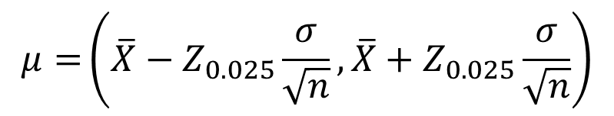


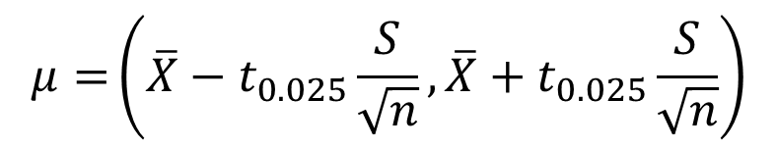
모평균의
신뢰구간
모평균에 대한 95% 신뢰구간
모표준편차를 알 때
$$μ=\left(\overline{X}−Z_{0.025}\frac{σ}{\sqrt{n}}, \overline{X}+Z_{0.025}\frac{σ}{\sqrt{n}}\right)$$
=CONFIDENCE.NORM(0.05, $σ$, $n$)
모평균에 대한 95% 신뢰구간
모표준편차를 모를 때
$$μ=\left(\overline{X}−t_{0.025}\frac{S}{\sqrt{n}}, \overline{X}+t_{0.025}\frac{S}{\sqrt{n}}\right)$$
=CONFIDENCE.T(0.05, $S$, $n$)

Slide 27
예제 4.4 p.176
평균신장을 추정하는데
표본평균=170, 표본수=10
편차(σ)는 4라고 알려져 있다
평균에 대한 95%신뢰구간은
2.4792
2.4792

Slide 28
예제 4.5 p.179
평균신장을 추정하는데
표본평균=170, 표본수=10
편차(σ)는 모르고 S는 계산해보니 5.02 이다
평균에 대한 95%신뢰구간은
3.591
3.591

Slide 29


엑셀에 의한 계산
평균신장을 추정하는데
표본평균=170, 표본수=10
편차(σ)는 4라고 알려져 있다
평균에 대한 95%신뢰구간은
평균신장을 추정하는데
표본평균=170, 표본수=10
편차(σ)는 모르고 S는 5.02
평균에 대한 95%신뢰구간은
=CONFIDENCE.NORM(0.05, $σ$, $n$)
=CONFIDENCE.T(0.05, $S$, $n$)

Slide 30
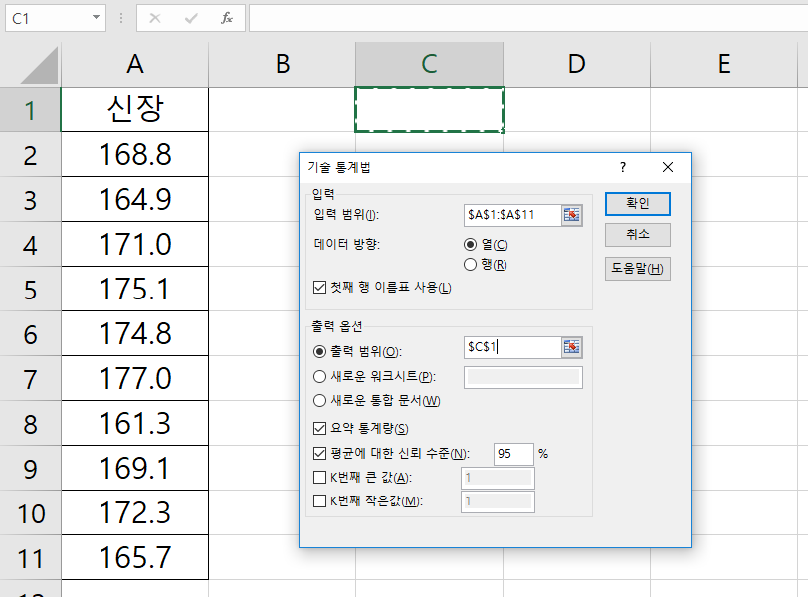
엑셀의 데이터 분석도구

Slide 31
모비율의 추정
Estimation of Probability

Slide 32
두번째
배울
추정은
모평균의 추정(구간추정)
  Estimation of mean
모비율의 추정(구간추정)
  Estimation of probability

Slide 33

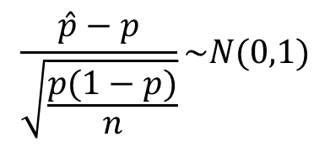
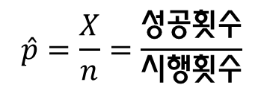
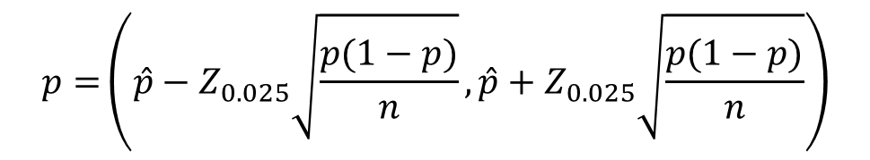
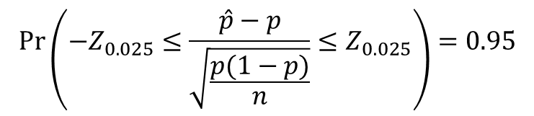

모비율의
신뢰구간의 유도
모비율의 점추정량은 표본비율
$$\hat{p}=\frac{X}{n}=\frac{성공횟수}{시행횟수}$$
recall
$$X\sim B(n,p) → N(np,np(1−p))$$
$$\frac{\hat{p}−p}{\sqrt{\frac{p(1−p)}{n}}}\sim N(0,1)$$
$$\hat{p}=\frac{X}{n} → N(p, \frac{p(1−p)}{n})$$
$$\operatorname{Pr}\left(−Z_{0.025}≤\frac{\hat{p}−p}{\sqrt{\frac{p(1−p)}{n}}}≤Z_{0.025}\right)=0.95$$
$$p=\left(\hat{p}−Z_{0.025}\sqrt{\frac{p(1−p)}{n}},\hat{p}+Z_{0.025}\sqrt{\frac{p(1−p)}{n}}\right)$$

Slide 34
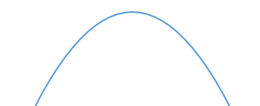

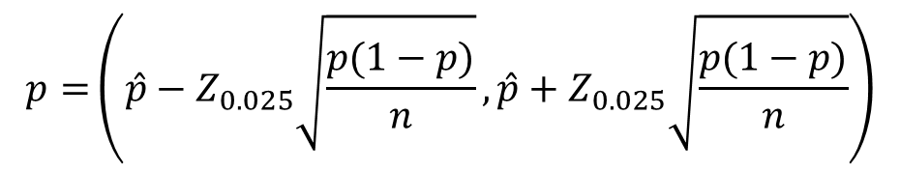

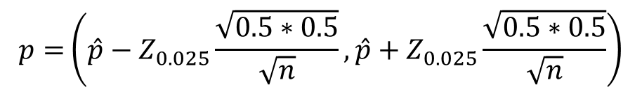

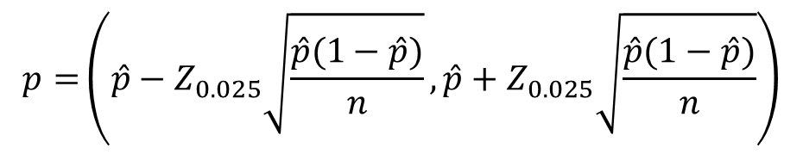

모비율의
신뢰구간
모비율에 대한 95% 신뢰구간
$$p=\left(\hat{p}−Z_{0.025}\sqrt{\frac{p(1−p)}{n}},\hat{p}+Z_{0.025}\sqrt{\frac{p(1−p)}{n}}\right)$$
$$p=\left(\hat{p}−Z_{0.025}\sqrt{\frac{\hat{p}(1−\hat{p})}{n}},\hat{p}+Z_{0.025}\sqrt{\frac{\hat{p}(1−\hat{p})}{n}}\right)$$
$$y$$
=CONFIDENCE.NORM(0.05, $SQRT(\hat{p}(1−\hat{p})$), $n$)
$$y=x(1−x)$$
$$p=\left(\hat{p}−Z_{0.025}\frac{\sqrt{0.5∗0.5}}{\sqrt{n}},\hat{p}+Z_{0.025}\frac{\sqrt{0.5∗0.5}}{\sqrt{n}}\right)$$
1
$$x$$
0.5
=CONFIDENCE.NORM(0.05, 0.5, $n$)

Slide 35
예제 4.7 p.189
찬성률을 추정하는데
표본비율=0.6, 표본수=100
모비율에 대한 95%신뢰구간은
0.096
0.096

Slide 36
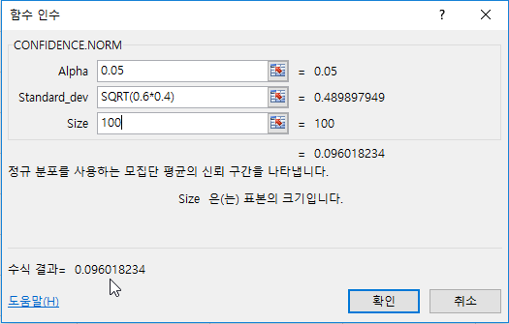
엑셀에
의한 계산

Slide 37
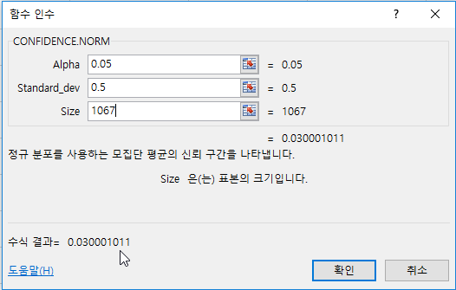
참고> 여론조사에서 표본오차(구간너비) 구하는 법
여론조사 보도 뒷부분에 다음과 같은 공지가 반드시 포함됨
“본 조사는 1,067명을 대상으로 전화조사 하였으며 조사의 표본오차는 95% 신뢰수준에서 ±3.0%이다”
1067명을 조사했을 때
표본오차

Slide 38
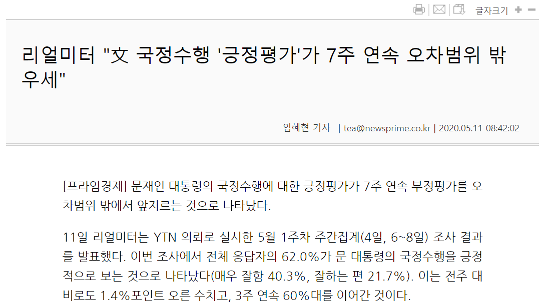
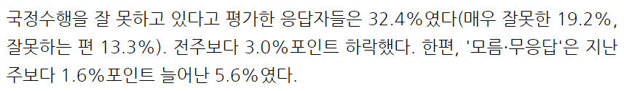
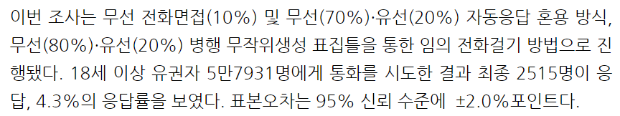
부정
긍정
30.4
34.4
60.0
64.0
긍정평가 =62.0% ± 2.0%
=(60.0~64.0)%
부정평가 =32.4% ± 2.0%
=(30.4~34.4)%

Slide 39
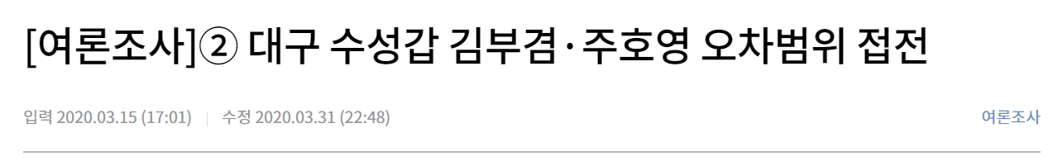
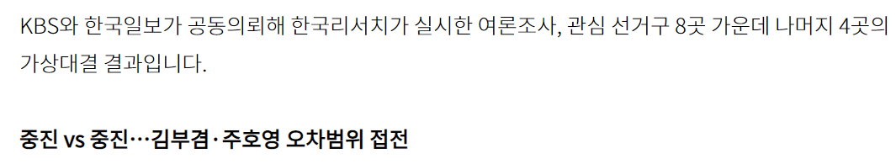
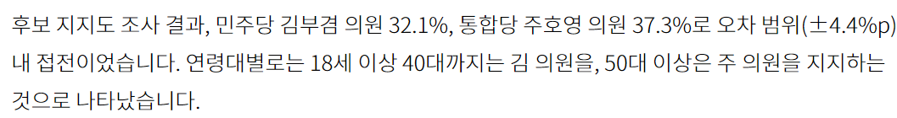
김부겸
주호영
27.7
32.9
36.5
41.7
김부겸 =32.1% ± 4.4%
=(27.7~36.5)%
주호영 =37.3% ± 4.4%
=(32.9~41.7)%

Slide 40
표본오차 summary
모집단이 아닌 표본이라 필연적으로 발생하는 오차
신뢰구간의 너비와 같은 의미로 사용
엑셀에서 confidence.norm, confidence.t 함수로 구함
표본의 크기가 커지면 표본오차는 작아짐

Slide 41
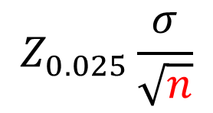
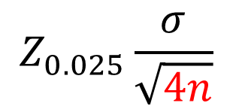
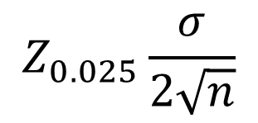
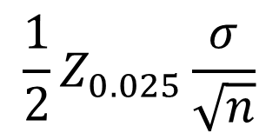
참고1
신뢰구간의 너비를 ½로 줄이려면 표본을 ( )배 뽑아야 한다
$$Z_{0.025}\frac{σ}{\sqrt{n}}$$
$${\frac{1}{2}Z}_{0.025}\frac{σ}{\sqrt{n}}$$
$$Z_{0.025}\frac{σ}{2\sqrt{n}}$$
$$Z_{0.025}\frac{σ}{\sqrt{4n}}$$
신뢰구간의 너비를 ⅓로 줄이려면 표본을 ( )배 뽑아야 한다
신뢰구간의 너비를 ¼로 줄이려면 표본을 ( )배 뽑아야 한다

Slide 42



참고2
응답자가 500명이면 표본오차가 ±4.4%이므로
두 추정된 표본비율값이 8.8% 차이 이상을 보여야 오차범위밖에 있다고 표현할 수 있다
4.4
4.4
4.4
4.4
$$p_{1}$$
$$p_{2}$$
두 추정된 표본비율값이 4% 차이를 보이는데 두 비율의 차이가 오차범위밖에 있다고 표현할 수 있으려면 표본오차가 ±2.0% 미만이 되어야 함
CONFIDENCE.NORM(0.05, 0.5, 2400)=0.02
$1.96\frac{0.5}{\sqrt{n}}=0.02$
$n={(\frac{0.5}{0.02})}^{2}{1.96}^{2}$

Slide 43

수고하셨습니다

